Slide 1
Pemrograman Dasar dan Pengantar Algoritma. (Python Edition)
By Abdan Hafidz
Created With Love By : Abdan Hafidz
Private Usage Only

Slide 2
Kenalan Dikit
Website : https://abdanhafidz.com
Linkedin : https://www.linkedin.com/in/abdan-hafidz/
Github : github.com/abdan_hafidz
Created With Love By : Abdan Hafidz
Private Usage Only

Slide 3
List of Contents
Pengenalan Konsep Pemrograman
Syntax Dasar Python: Variabel & Tipe Data, Masukan & Keluaran, Percabangan (if-else), Perulangan for – while, Subprogram
Pengenalan Algoritma
Problem Solving Soal Pemrograman Dasar
Created With Love By : Abdan Hafidz
Private Usage Only

Slide 4
Disclaimer
Kalau aku kecepetan bilang
Kalau koneksiku putus – putus, pinjam dulu seratus
Created With Love By : Abdan Hafidz
Private Usage Only

Slide 5
01
Konsep Pemrograman
Pada sub-materi ini anda diminta untuk memaksimalkan imajinasi anda, karena kali ini kita akan belajar dengan cara yang sedikit berbeda, materi akan dihubungkan kepada studi kasus di dunia nyata dan semoga anda lebih mudah memahaminya
Created With Love By : Abdan Hafidz
Private Usage Only

Slide 6
Kenapa harus belajar Pemrograman?
Pake Nanya
Created With Love By : Abdan Hafidz
Private Usage Only

Slide 7
Yaudah Kita Pelajarin aja ya Pelan Pelan
Created With Love By : Abdan Hafidz
Private Usage Only

Slide 8
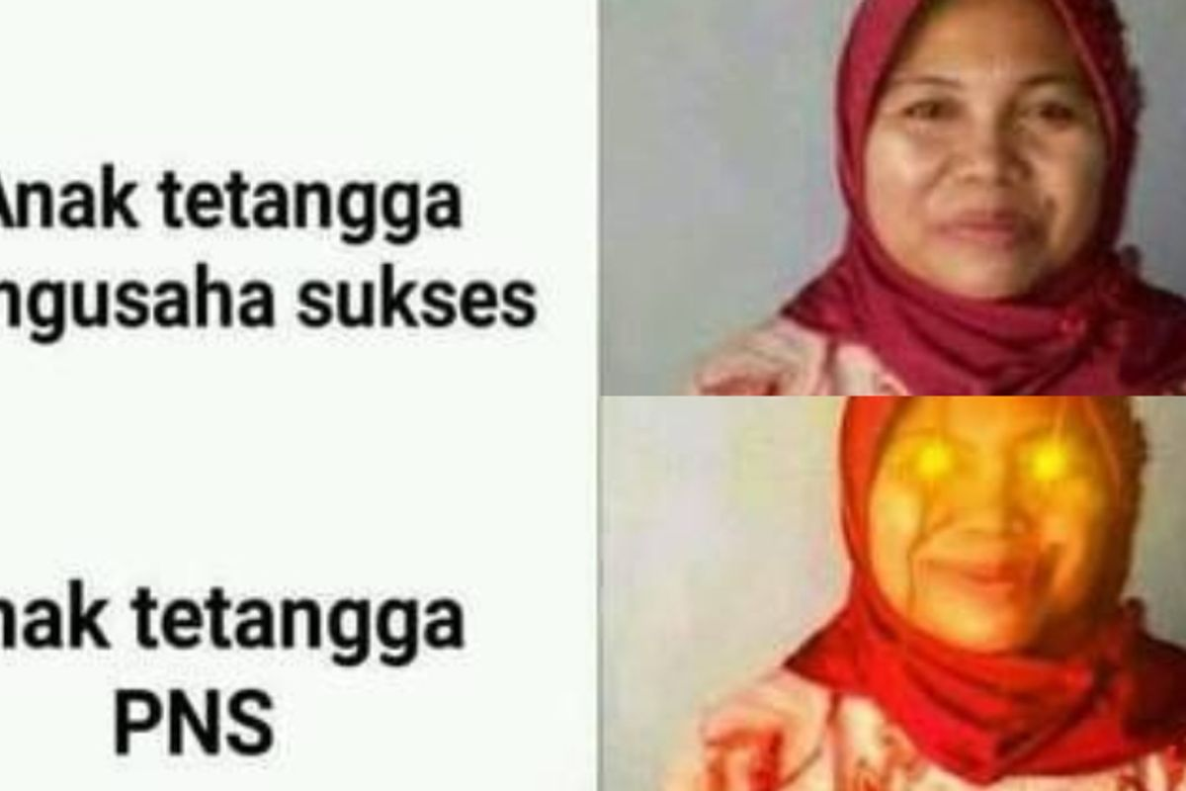
Apa itu Pemrograman?
Coba kamu bayangkan ada Seorang Ibu yang memberikan tugas tertulis di pintu kulkas kepada anaknya Bernama Ani seperti di bawah ini :
Buat Sweetie Pookie Bear Sayangnya Mamah, Ani :
Mamah liburan bentar ya ke Jogja kamu jaga Rumah. Setiap 2 Minggu sekali Rumah disapu, Cuci Pakaian deterjennya 2 liter / 1kg baju ya
Anak Lagi Nganggur gaada kerjaan.
Aku Diam
Anak Lagi Push Emel / Ngerjain Sesuatu
Waktunya Disuruh Suruh
Created With Love By : Abdan Hafidz
Private Usage Only

Slide 9

Apa itu Pemrograman?
Dari Contoh di atas kita dapat menilai bahwa Ibunya Ani :
Memberikan perintah kepada Ani untuk melakukan suatu pekerjaan
Pekerjaan yang dilakukan dapat berulang kali
MY GIRL DO THIS….
Created With Love By : Abdan Hafidz
Private Usage Only

Slide 10
Apa itu Pemrograman?
Dari kasus di atas yang dilakukan Ibu kepada Ani disebut sebagai pemrograman.
procedure lakukan pekerjaan:
Sapu_rumah(2x sehari);
cuci_pakaian({
detergen = 2 liter x berat baju
})
Pemrograman adalah proses menulis suatu program yang terdiri dari sekumpulan instruksi atau perintah untuk melakukan pekerjaan tertentu
Created With Love By : Abdan Hafidz
Private Usage Only

Slide 11


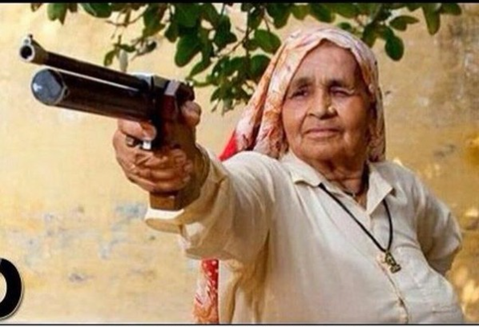

Apa itu Pemrograman?
Dari kasus di atas yang dilakukan Ibu kepada Ani disebut sebagai pemrograman.
Hanya saja dalam konteks Teknologi Ibu itu adalah kita / programmer (orang yang menulis program) lalu Ani adalah Komputer.
Created With Love By : Abdan Hafidz
Private Usage Only

Slide 12
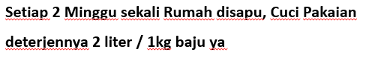
Apa itu Pemrograman?
Dalam melakukan pekerjaannya Ani pasti bisa melaksanakan pekerjaannya dengan baik jika
Ada parameter pekerjaan yang jelas ->
Sehingga pemrograman bisa disebut efektif jika ada parameter yang jelas
Created With Love By : Abdan Hafidz
Private Usage Only

Slide 13

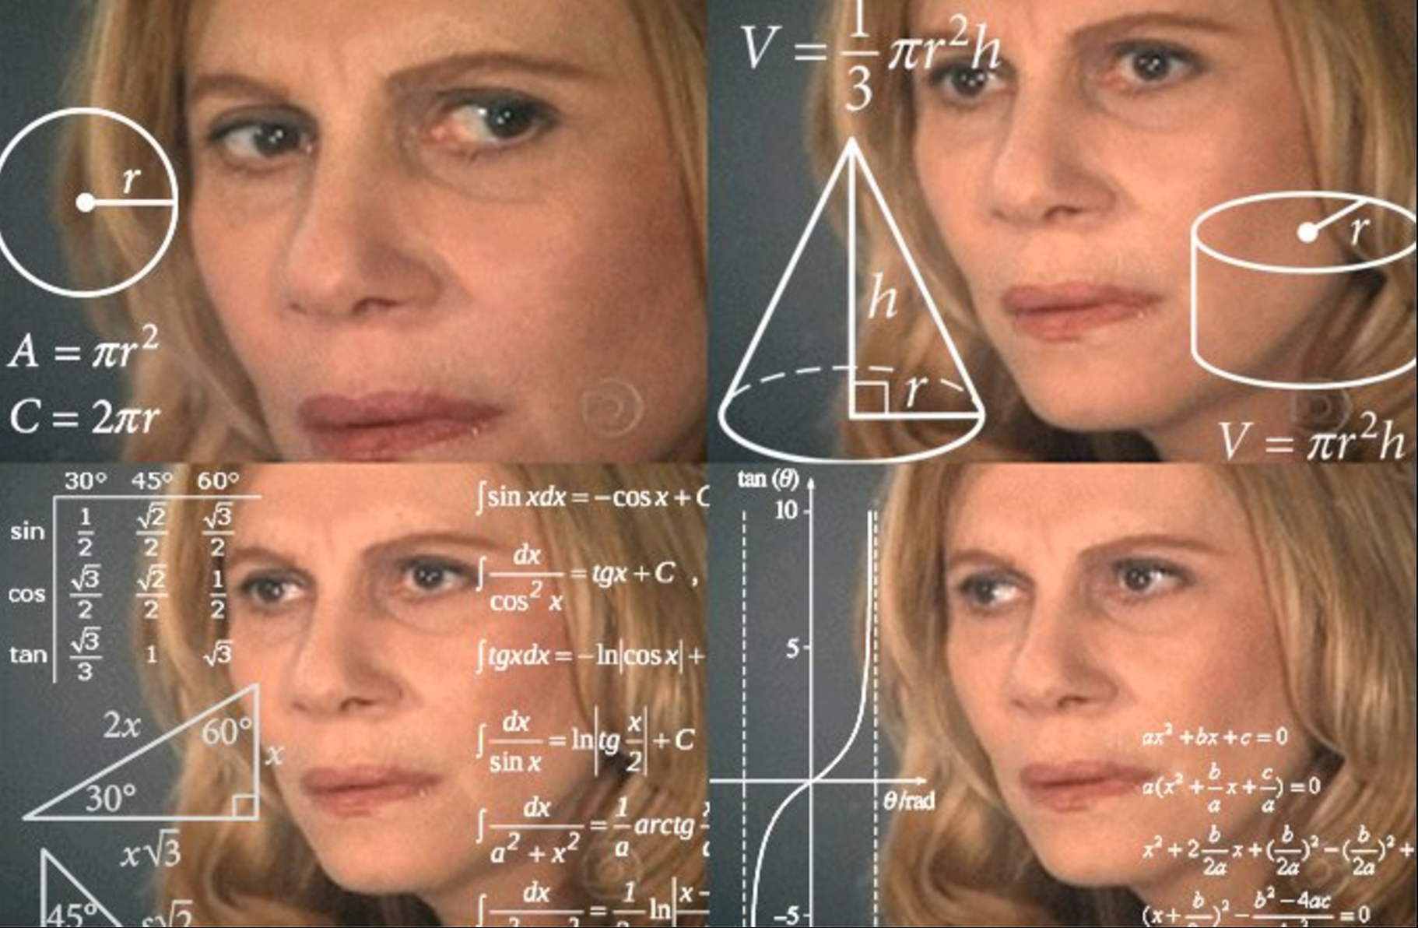
Bagaimana Cara Memprogram?
Jika dilihat dari yang dilakukan ibu tadi :
Ibu Menulis Perintah (Coding)
Proses menulis ini kita sebut sebagai Coding
Si Ani membaca dan memahami Perintah ibu (Compiling)
Proses memahami perintah oleh Ani disebut sebagai Compiling
Created With Love By : Abdan Hafidz
Private Usage Only

Slide 14
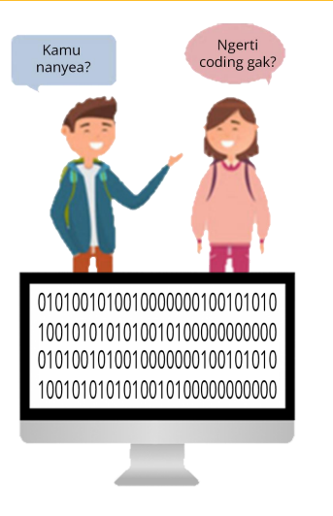
Coding
Pada dasarnya, komputer tidak mengerti Bahasa Manusia sehingga untuk memerintahkan computer melakukan sesuatu, Manusia harus menuliskan perintahnya dalam Bahasa Pemograman Komputer.
Proses penulisan itulah yang disebut Coding.
Created With Love By : Abdan Hafidz
Private Usage Only

Slide 15
Coding Vs Programming
Menjadi topik yang lumayan hangat dibicarakan. Coding dan Programming sebenarnya adalah dua hal yang tidak sama
Karena sebenarnya Coding adalah sebagian dari proses Programming dan ini berarti Coding belum tentu programming
Created With Love By : Abdan Hafidz
Private Usage Only

Slide 16
Coding Vs Programming
Kumpulan perintah bisa disebut sebagai program dan menjadi bagian dari Programming jika :
Jika di dalamnya terdapat parameter pengukuran yang jelas
Perintah bisa dilaksanakan berulang kali (dinamis)
Perintah biasanya diintegrasikan dengan Formula, Rumus, atau Permodelan Matematis / Logika.
Created With Love By : Abdan Hafidz
Private Usage Only

Slide 17
Bagaimana Cara Memprogram?
Untuk memprogram kita membutuhkan :
Dalam Proses Coding
Kita membutuhkan Bahasa yang sesuai dengan kebutuhan program kita.
Kode ditulis dalam format text/script dan membutuhkan media menulis kode dan ini disebut sebagai [IDE*]: Text Editor, Tools, Environment
Created With Love By : Abdan Hafidz
Private Usage Only
Notes:
sebagai contoh biasanya Ibu memilih Bahasa Lembut / Tegas dalam menugaskan anaknya untuk melakukan suatu pekerjaan. Bahasa Inggris untuk anak yang keren dan cerdas. Compiler Manusia misalnya adalah Otak (Kalau Punya)

Slide 18
Bagaimana Cara Memprogram?
Untuk memprogram kita membutuhkan :
Dalam Proses Compiling
Kita membutuhkan Compiler. Yaitu suatu mesin yang membaca perintah yang kita tulis lalu mengeksekusinya. Juga akan ditemui Intepreter (Pemroses Lain) tapi sejatinya bekerja dengan fungsi yang sama. Ibaratkan otak pada manusia.
Created With Love By : Abdan Hafidz
Private Usage Only
Notes:
sebagai contoh biasanya Ibu memilih Bahasa Lembut / Tegas dalam menugaskan anaknya untuk melakukan suatu pekerjaan. Bahasa Inggris untuk anak yang keren dan cerdas. Compiler Manusia misalnya adalah Otak (Kalau Punya)

Slide 19
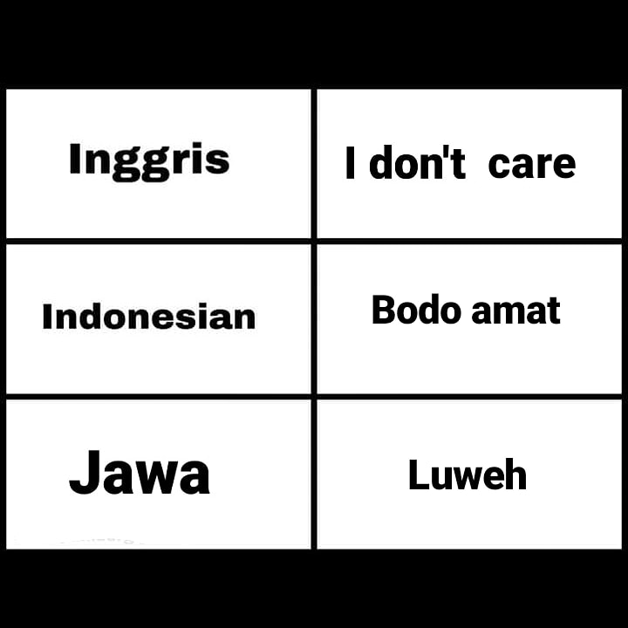
Bahasa Pemrograman
Bahasa adalah standar format perintah yang kita berikan. Seperti manusia dalam Pemrograman Bahasa Juga ada banyak. Variasi Bahasa Pemrograman dikarenakan setiap jenis program memiliki kebutuhan yang berbeda – beda dalam penulisan perintah.
Created With Love By : Abdan Hafidz
Private Usage Only
Notes:
sebagai contoh biasanya Ibu memilih Bahasa Lembut / Tegas dalam menugaskan anaknya untuk melakukan suatu pekerjaan. Bahasa Inggris untuk anak yang keren dan cerdas. Compiler Manusia misalnya adalah Otak (Kalau Punya)

Slide 20
Bahasa Pemrograman
Walaupun variasi Bahasa yang banyak. Tapi sejatinya setiap Bahasa Pemrograman selalu memiliki tujuan perintah yang serupa. Terkadang yang menjadi pembeda setiap Bahasa Pemrograman adalah :
Kemudahan penulisan
Kecepatan Waktu Proses
Alokasi Memori Komputer
Created With Love By : Abdan Hafidz
Private Usage Only
Notes:
Contohnya Bahasa Indonesia lebih singkat disbanding Bahasa Inggris

Slide 21
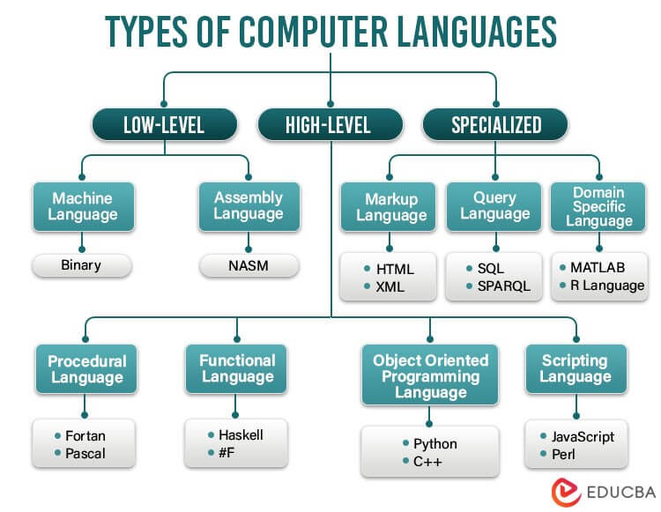
Bahasa Pemrograman
Semakin tinggi level bahasanya, semakin mendekati Bahasa manusia dan mudah dipahami.
Created With Love By : Abdan Hafidz
Private Usage Only
Notes:
Contohnya Bahasa Indonesia lebih singkat disbanding Bahasa Inggris

Slide 22
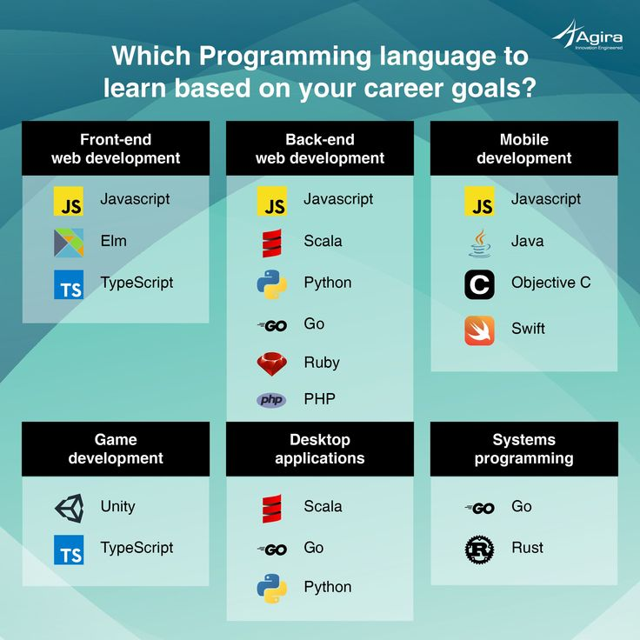
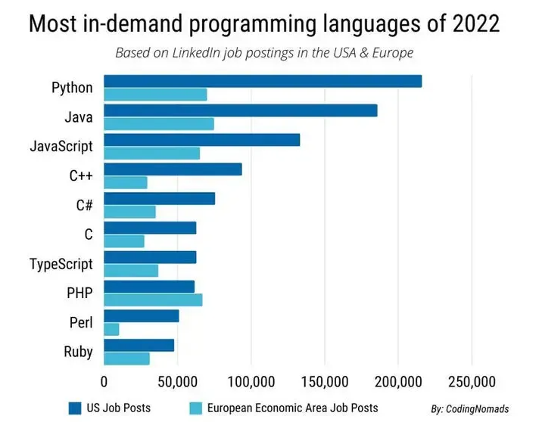

Bahasa Pemrograman
Created With Love By : Abdan Hafidz
Private Usage Only
Notes:
Contohnya Bahasa Indonesia lebih singkat disbanding Bahasa Inggris

Slide 23
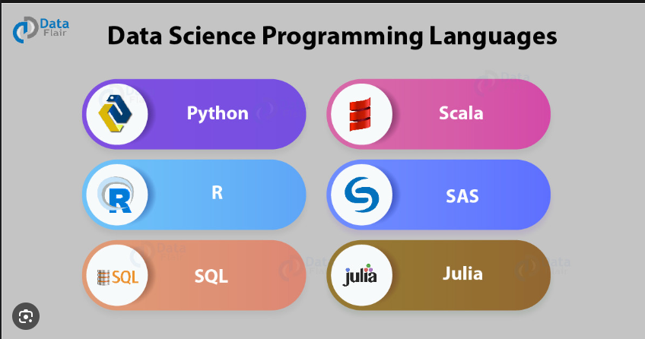
Bahasa Pemrograman
Created With Love By : Abdan Hafidz
Private Usage Only
Notes:
Contohnya Bahasa Indonesia lebih singkat disbanding Bahasa Inggris

Slide 24
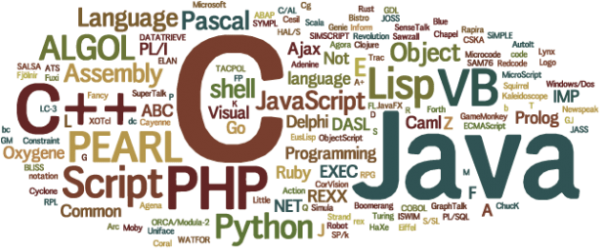
Bahasa Pemrograman
Created With Love By : Abdan Hafidz
Private Usage Only
Notes:
sebagai contoh biasanya Ibu memilih Bahasa Lembut / Tegas dalam menugaskan anaknya untuk melakukan suatu pekerjaan. Bahasa Inggris untuk anak yang keren dan cerdas. Compiler Manusia misalnya adalah Otak (Kalau Punya)

Slide 25
Bahasa Pemrograman
Bahasa yang kita gunakan untuk pemrograman di RKA dominan Python, mungkin Sebagian ketemu Javascript.
Created With Love By : Abdan Hafidz
Private Usage Only
Notes:
Contohnya Bahasa Indonesia lebih singkat disbanding Bahasa Inggris

Slide 26
Compiler
Syntax-syntax tiap Bahasa pemograman telah ditetapkan, sehingga akan memudahkan Kompilator mengerti kode yang kita tulis.
Nantinya, Bahasa pemograman yang telah kita tulis akan diterjemahkan kedalam sebuah Kompilator supaya dapat dimengerti dan dieksekusi oleh Komputer.
Compiler = program komputer yang dapat menerjemahkan bahasa pemrograman tingkat tinggi ke bahasa mesin
Created With Love By : Abdan Hafidz
Private Usage Only
Notes:
Contohnya Bahasa Indonesia lebih singkat disbanding Bahasa Inggris

Slide 27
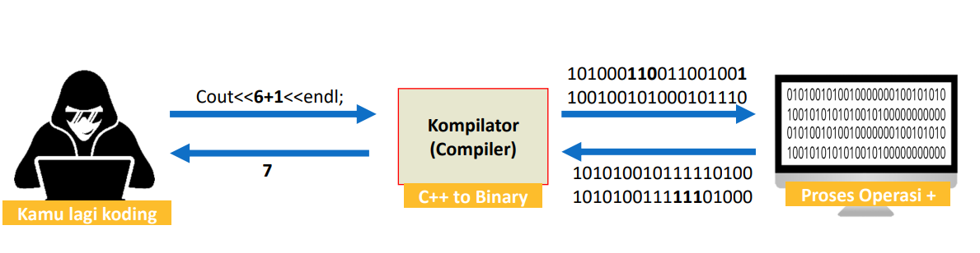
Compiler
Created With Love By : Abdan Hafidz
Private Usage Only
Notes:
Contohnya Bahasa Indonesia lebih singkat disbanding Bahasa Inggris

Slide 28
Compiler
Tapi sayangnya Python bukan Compiler Based
Ini yang membuat hal yang bisa kita ghibahin dari si Python yaitu (LELET)
Created With Love By : Abdan Hafidz
Private Usage Only
Notes:
Contohnya Bahasa Indonesia lebih singkat disbanding Bahasa Inggris

Slide 29
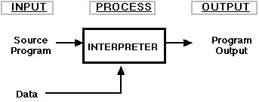
Interpreter
Python memiliki mekanisme eksekusi program yaitu melalui proses interpreting.
Di mana program yang sudah kita tulis akan langsung dibaca dalam bentuk binary oleh komputer
Created With Love By : Abdan Hafidz
Private Usage Only
Notes:
Contohnya Bahasa Indonesia lebih singkat disbanding Bahasa Inggris

Slide 30


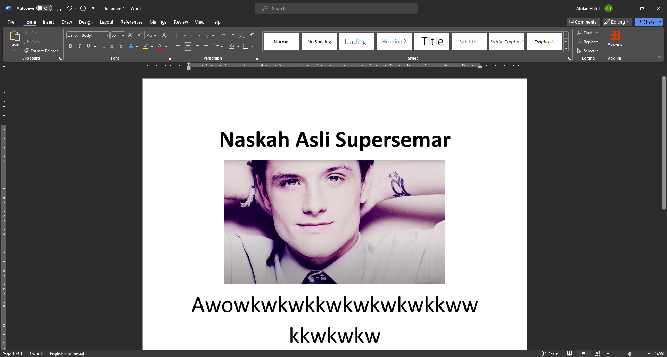

IDE (Integrated Development Env.)
Created With Love By : Abdan Hafidz
Private Usage Only

Slide 31

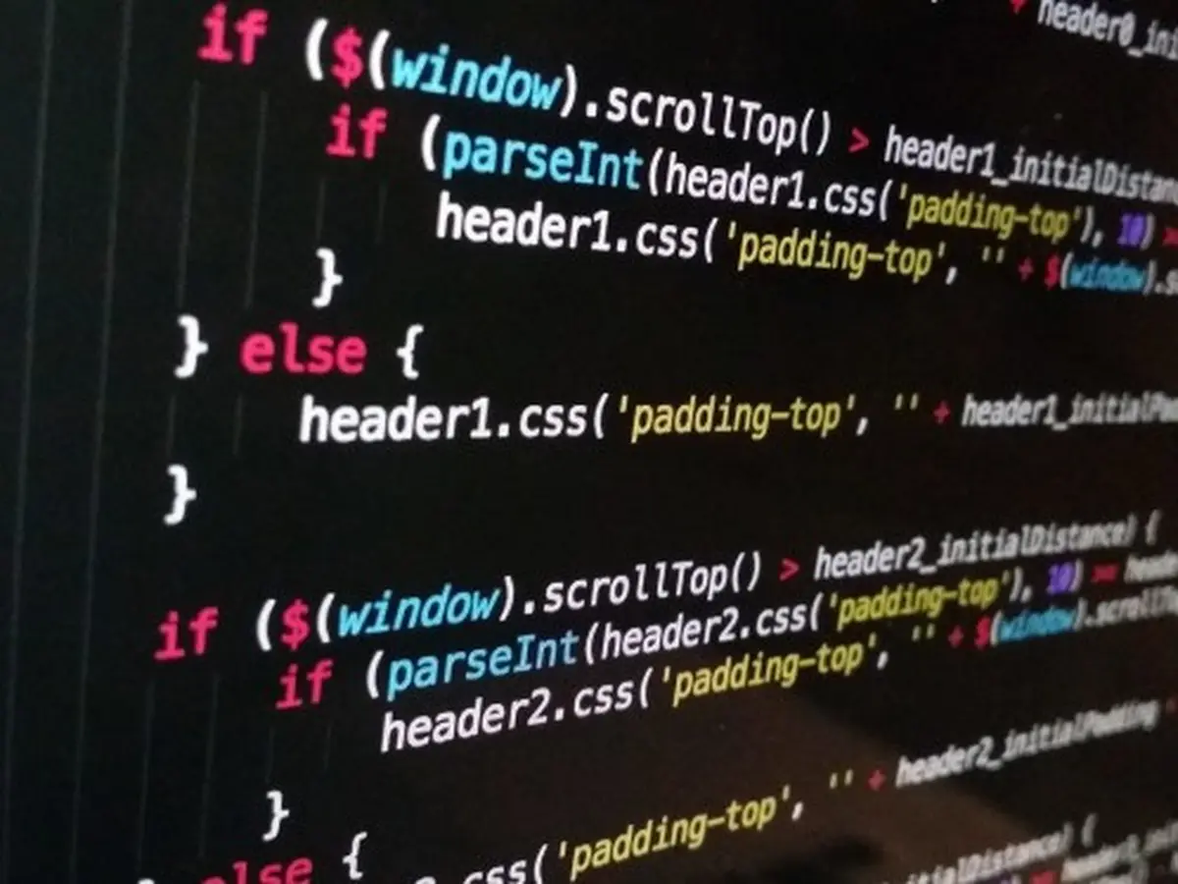



IDE (Integrated Development Env.)
Created With Love By : Abdan Hafidz
Private Usage Only

Slide 32
02
Mulailah Memprogram
Pada sub-materi ini diharapkan anda memperhatikan seluruh tutorial yang diberikan. Pembelajaran bersifat runut dan setiap materi saling berkaitan satu sama lain. Jika anda tertinggal Sebagian materi maka anda akan sulit lanjut ke materi berikutnya. JIKA ADA HAL YANG DIBINGUNGKAN MOHON LANGSUNG DITANYAKAN!
Created With Love By : Abdan Hafidz
Private Usage Only

Slide 33
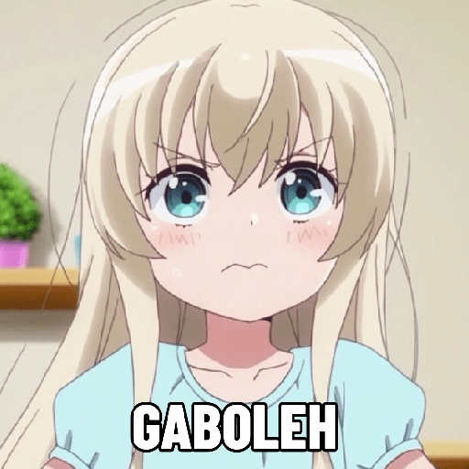
Perhatikan Lalu
Praktikkan!
Gak boleh gak focus, gak boleh gak dipraktikkan, gak boleh gak paham
Created With Love By : Abdan Hafidz
Private Usage Only

Slide 34



Persiapan dan Instalasi
IDE/Compiler/Text Editor
With VSCode : https://code.visualstudio.com/docs/python/python-tutorial (Agak Ribet)
With Jupyter Notebook : https://jupyter.org/install (Lumayan Mudah)
With Google Colab :
https://colab.google/
(Turu Deck)
Created With Love By : Abdan Hafidz
Private Usage Only
Notes:
Contohnya Bahasa Indonesia lebih singkat disbanding Bahasa Inggris

Slide 35
Lanjut ….
AYO NGODINGG!!!
Created With Love By : Abdan Hafidz
Private Usage Only
Notes:
Contohnya Bahasa Indonesia lebih singkat disbanding Bahasa Inggris

Slide 36
2.1
Struktur Python
Header Files , Namespace, Main Function
Created With Love By : Abdan Hafidz
Private Usage Only

Slide 37
Struktur Dasar Python
Gaada Python EzPz, gaada Struktur kek C, C++, atau C#
Langsung gas tulis kodenya aja
Created With Love By : Abdan Hafidz
Private Usage Only
Notes:
Contohnya Bahasa Indonesia lebih singkat disbanding Bahasa Inggris

Slide 38
Struktur Dasar Python
Header Files / Library
import numpy
Dengan menggunakan numpy kita bisa
Header File
Created With Love By : Abdan Hafidz
Private Usage Only
Notes:
Contohnya Bahasa Indonesia lebih singkat disbanding Bahasa Inggris

Slide 39
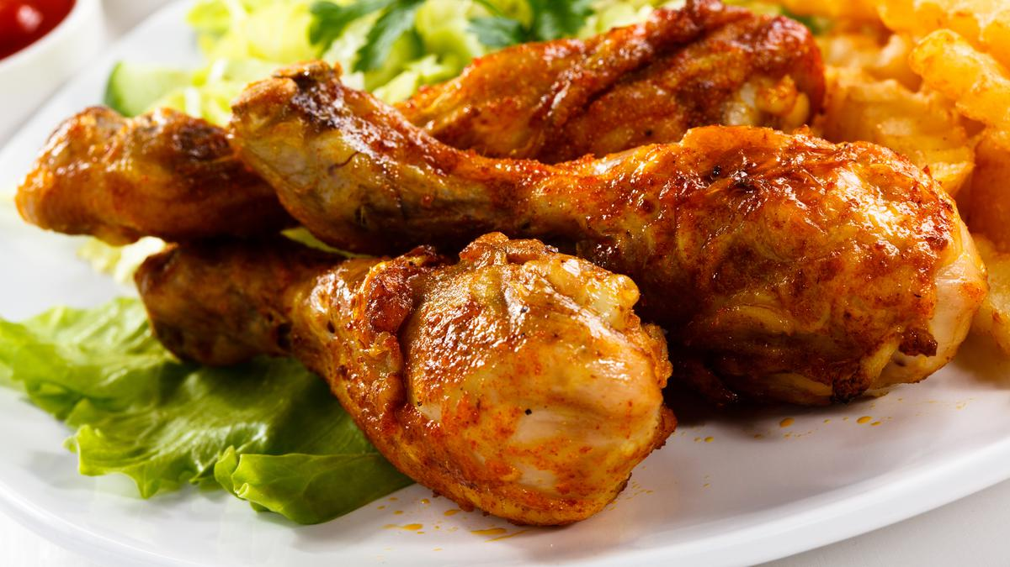
Struktur Dasar Python
Header Files
Tidak dengan Header Files
def goreng_ayam():
panasin_minyak(suhu=80)
cuci_ayam()
masukkan_ke_wajan()
Created With Love By : Abdan Hafidz
Private Usage Only
Notes:
Contohnya Bahasa Indonesia lebih singkat disbanding Bahasa Inggris

Slide 40
Struktur Dasar Python
Header Files
Dengan Header Files
import warteg_Bahari as wb wb.pesen_ayam_goreng();
Created With Love By : Abdan Hafidz
Private Usage Only
Notes:
Buat makan ayam goreang kita gak perlu masak lagi, biar si wartegbahari yang cooking (let him cook) kita cuman makan ayam gorengnya doang

Slide 41
2.2
Variabel & Tipe Data
Variable, Tipe Data Dasar (Integer (int,longint) , String, Character, Boolean, Double, Float)
Created With Love By : Abdan Hafidz
Private Usage Only

Slide 42
Variabel
Variabel adalah istilah dalam dunia matematika, yang memetakan sebuah nama ke
suatu nilai
namadepan = “Abdan” namabelakang = “Hafidz”
Jumlahpacar = 0
namalengkap = namadepan + namabelakang
Created With Love By : Abdan Hafidz
Private Usage Only
Notes:
Contohnya Bahasa Indonesia lebih singkat disbanding Bahasa Inggris

Slide 43
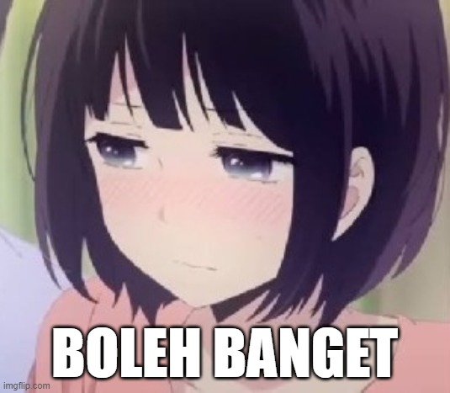
Variabel
Aturan penamaan variable :
1. Terdiri dari kombinasi karakter huruf, angka, dan underscore (_).
2. Tidak boleh dimulai dengan angka.
3. Huruf kapital dan huruf kecil dianggap berbeda. Artinya ”a1” dan ”A1” dianggap
merupakan dua variabel yang berbeda.
4. Tidak boleh merupakan reserved word. Contoh reserved word pada python: print, def,
while, for, atau switch.
Created With Love By : Abdan Hafidz
Private Usage Only
Notes:
Contohnya Bahasa Indonesia lebih singkat disbanding Bahasa Inggris

Slide 44
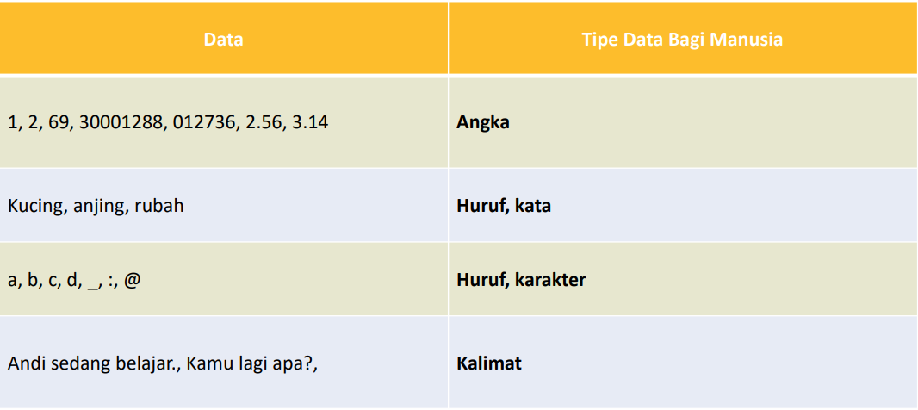
Tipe Data
Tipe Data Manusia :
Created With Love By : Abdan Hafidz
Private Usage Only
Notes:
Contohnya Bahasa Indonesia lebih singkat disbanding Bahasa Inggris

Slide 45
Tipe Data
Tipe data dalam python biasanya akan ter-assign secara otomatis berdasarkan nilai yang kita berikan pada variable.
Ataupun kita bisa memberi tipe data berupa :
int : bilangan bulat
str : string -> Kalimat, kata,
float : bilangan decimal
bool : proposisi Boolean (T/F)
list, dictionary, dll : Tipe data lanjutan
Created With Love By : Abdan Hafidz
Private Usage Only
Notes:
Contohnya Bahasa Indonesia lebih singkat disbanding Bahasa Inggris

Slide 46
2.3
Assignment, Masukan dan Keluaran
Variable Declaration, Assignment, cin (Input), cout (Output)
Created With Love By : Abdan Hafidz
Private Usage Only

Slide 47
Deklarasi Variabel
Gak perlu repot – repot declare langsung aja assign
Created With Love By : Abdan Hafidz
Private Usage Only
Notes:
Contohnya Bahasa Indonesia lebih singkat disbanding Bahasa Inggris

Slide 48
Assignment
Assignment artinya memberikan nilai pada variabel
<namavariabel> = <nilai>
x = 9
y = 5
jumlah = x + y, kurang = x – y
x bernilai 9 (x=9)
x bernilai 5 (x=5)
Variabel jumlah akan bernilai hasil x + y =9 + 5 = 14 dan kurang = 9 - 5 = 4
Created With Love By : Abdan Hafidz
Private Usage Only
Notes:
Contohnya Bahasa Indonesia lebih singkat disbanding Bahasa Inggris

Slide 49
Assignment
Assignment artinya memberikan nilai pada variabel
namadepan = “Abdan”
namabelakang = “Hafidz”
namalengkap = namadepan + “ “ + namabelakang
spasi
namalengkap = “Abdan Hafidz”
Created With Love By : Abdan Hafidz
Private Usage Only
Notes:
Contohnya Bahasa Indonesia lebih singkat disbanding Bahasa Inggris

Slide 50
Assignment
Assignment artinya memberikan nilai pada variabel
jumlahpacar = 0
punyapacar = bool(jumlahpacar > 0)
jomblo = True
Karena jumlah pacar tidak >0
Maka variable punyapacar akan bernilai false.
Ini dinamakan sebagai proposisi
Created With Love By : Abdan Hafidz
Private Usage Only
Notes:
Contohnya Bahasa Indonesia lebih singkat disbanding Bahasa Inggris

Slide 51
Assignment
Assignment artinya memberikan nilai pada variabel
A = 5, B = 2
X = float(A/B)
C = 5, D = 2
Y = C//D
X = 2.5 , karena tipe data X adalah float (Desimal)
Y = 2 , nilai dipaksa bulat dengan melakukan pembulatan ke bawah (floor) 2.5 -> 2 , div
Created With Love By : Abdan Hafidz
Private Usage Only
Notes:
Contohnya Bahasa Indonesia lebih singkat disbanding Bahasa Inggris

Slide 52
Keluaran
Hasil dari assignment dapat ditampilkan di layar menggunakan print()
namadepan = “Abdan”
namabelakang = “Hafidz”
namalengkap = namadepan + “ “ + namabelakang
print(“Halo”)
print(namalengkap)
Output : Halo
Abdan Hafidz
Created With Love By : Abdan Hafidz
Private Usage Only
Notes:
Contohnya Bahasa Indonesia lebih singkat disbanding Bahasa Inggris

Slide 53
Keluaran
Penggabungan Output mendatar
nama = “Abdan Hafidz”
usia = 18
gender =“L”
print(“Halo :”, nama , “Usia :”, usia)
Output : Halo :Abdan Hafidz Usia :18
Created With Love By : Abdan Hafidz
Private Usage Only
Notes:
Contohnya Bahasa Indonesia lebih singkat disbanding Bahasa Inggris

Slide 54
Keluaran
Penggabungan Output mendatar
nama = “Abdan Hafidz”
usia = 18
gender =“L”
print(“Halo”,end=“”)
print(nama,end=“”)
print(“Usia:”,usia)
Output : Halo :Abdan Hafidz Usia :18
Created With Love By : Abdan Hafidz
Private Usage Only
Notes:
Contohnya Bahasa Indonesia lebih singkat disbanding Bahasa Inggris

Slide 55
Keluaran
Penggabungan Output perbaris
nama = “Abdan Hafidz”
usia = 18
print(“Halo :”,nama)
Print(“Usia :”,usia)
Output : Halo :Abdan Hafidz
Usia :18
Created With Love By : Abdan Hafidz
Private Usage Only

Slide 56
Keluaran
Formating Output
nama = “Abdan Hafidz”
usia = 18
print(f”Halo : {nama} \n Usia : {usia}”)
Output : Halo :Abdan Hafidz
Usia :18
Created With Love By : Abdan Hafidz
Private Usage Only

Slide 57
Masukan
Kita ingin program kita menjadi lebih interaktif. Orang dapat menggunakan program kita dengan fleksibel.
Jika sebelumnya kita membuat program mencetak nama:
Output With print
Hello
Abdan Hafidz
nama = “Abdan Hafidz”
Our Program
Created With Love By : Abdan Hafidz
Private Usage Only

Slide 58
Masukan
Kita ingin program kita menjadi lebih interaktif. Orang dapat menggunakan program kita dengan fleksibel.
Jika sebelumnya kita membuat program mencetak nama:
Input <____>
Output With print
Hello
<____>
nama = <____>
Our Program
Created With Love By : Abdan Hafidz
Private Usage Only

Slide 59
Masukan
Kita ingin program kita menjadi lebih interaktif. Orang dapat menggunakan program kita dengan fleksibel.
Jika sebelumnya kita membuat program mencetak nama:
“Abdan Hafidz”
Output With print
Hello
Input :
nama =
Our Program
Created With Love By : Abdan Hafidz
Private Usage Only

Slide 60
Masukan
Untuk menggunakan input, kita bisa memanfaatkan input()
nama = input()
print(“Halo :”,nama)
Created With Love By : Abdan Hafidz
Private Usage Only

Slide 61
Masukan
Kita bisa melakukan casting nantinya input bertipe data apa, tapi secara default data akan terstore sebagai string dengan input()
usia = int(input())
x = float(input())
print(x + usia)
Created With Love By : Abdan Hafidz
Private Usage Only

Slide 62
Input Map
Multiple data bisa dicast sebagai single line input dengan menggunakan map
namadepan, namabelakang = map(str, input().split())
usia, jumlahpacar = map(int, input().split())
Created With Love By : Abdan Hafidz
Private Usage Only

Slide 63
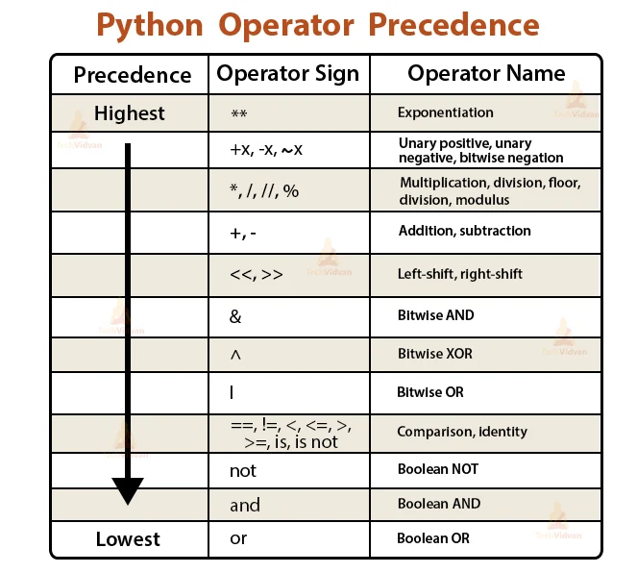
Operator Python
Created With Love By : Abdan Hafidz
Private Usage Only

Slide 64
Increament - Decreament
Kita bisa menambahkan nilai dari variable yang sudah terassign :
x = 5
x += 2
x *= 2
x /= 7
x**2
x sekarang adalah 7 karena x += 2 itu artinya x’ = x + 2
x sekarang adalah 14 karena x *= 2 itu artinya x’ = x * 2
x sekarang adalah 2 karena x / itu artinya x’ = x / 7
x sekarang adalah 4 karena x ** 2 itu artinya x’ = x pangkat 2
Created With Love By : Abdan Hafidz
Private Usage Only

Slide 65
Increament - Decreament
Kita bisa menambahkan nilai dari variable yang sudah terassign :
nama = “Abdan”
nama += “ Hafidz”
nama sekarang adalah “Abdan Hafidz”
karena nama += “ Hafidz” itu artinya
nama’ = nama + “ Hafidz”
Created With Love By : Abdan Hafidz
Private Usage Only

Slide 66
Latihan Dulu Brow
Deskripsi Soal
Sebuah Apel dihargai sebesar N dan sebuah Jeruk dihargai sebesar M. Jika Andi membeli X buah Apel dan Y buah Jeruk. Tentukanlah berapa harga yang harus dibayar Andi!
Format Input
Satu baris berisi bilangan N M X Y
Format Output
Sebuah baris berisi jawaban harga yang harus dibayar Andi.
Created With Love By : Abdan Hafidz
Private Usage Only

Slide 67
2.4
Percabangan
if-else
Created With Love By : Abdan Hafidz
Private Usage Only

Slide 68
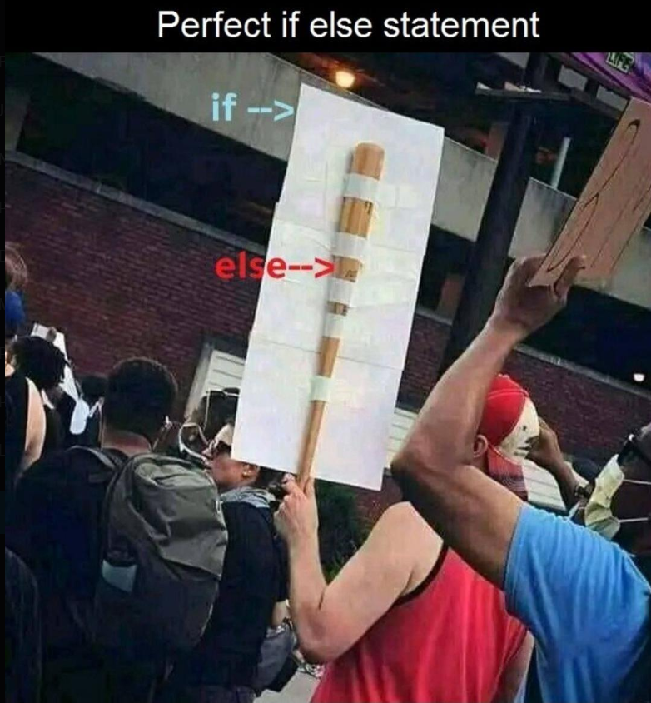
Percabangan
Percabangan merupakan ekspresi program yang akan memvalidasi suatu kondisi. Jika suatu kondisi terjadi (bernilai benar) maka perintah terkait akan dilaksanakan, dan jika kondisi itu terjadi (bernilai salah) memungkinkan program melakukan perintah lainnya.
Created With Love By : Abdan Hafidz
Private Usage Only

Slide 69
if-else
Jika …. maka. …, jika tidak maka….
<kondisi>
Bertipa datakan
Boolean
if(<kondisi>):
<perintah dijalankan jika <kondisi> benar >
else:
<perintah dijalankan jika <kondisi> salah >
Created With Love By : Abdan Hafidz
Private Usage Only
Notes:
Contohnya Bahasa Indonesia lebih singkat disbanding Bahasa Inggris

Slide 70
if-else
Jika …. maka. …, jika tidak maka….
x = 9
if(x == 9):
print(“X sama dengan Sembilan”)
else:
print(“X tidak sama dengan Sembilan”)
Created With Love By : Abdan Hafidz
Private Usage Only
Notes:
Contohnya Bahasa Indonesia lebih singkat disbanding Bahasa Inggris

Slide 71
if-elif
if(<kondisi1>):
<perintah dijalankan jika <kondisi1> benar >
elif(<kondisi2>):
<perintah dijalankan jika <kondisi1> salah dan <kondisi2> benar >
Created With Love By : Abdan Hafidz
Private Usage Only
Notes:
Contohnya Bahasa Indonesia lebih singkat disbanding Bahasa Inggris

Slide 72
if-elseif
Jika …. maka. …, jika tidak maka….
int x = 9;
if(x >= 9):
print(“X lebih dari sama dengan 9”)
elif(x>6):
print(“x memenuhi 6<x<9”)
else: print(“x < 6”)
Created With Love By : Abdan Hafidz
Private Usage Only
Notes:
Contohnya Bahasa Indonesia lebih singkat disbanding Bahasa Inggris

Slide 73
Nested if
if(<kondisi1>):
if(<kondisi2>):
<perintah dijalankan jika kondisi 1 dan 2 terpenuhi>
else:
<perintah dijalankan jika kondisi 1 terpenuhi tapi 2 tidak>
elif(<kondisi3>):
if(<kondisi4>):
…
else:
…
Created With Love By : Abdan Hafidz
Private Usage Only
Notes:
Contohnya Bahasa Indonesia lebih singkat disbanding Bahasa Inggris

Slide 74
Clean Logical Nested If
Logic Operator
if(<kondisi1> && <kondisi2>):
<perintah dijalankan jika kondisi 1 dan 2 terpenuhi>
else:
<perintah dijalankan jika kondisi 1 atau 2 tidak terpenuhi>
Created With Love By : Abdan Hafidz
Private Usage Only
Notes:
Contohnya Bahasa Indonesia lebih singkat disbanding Bahasa Inggris

Slide 75
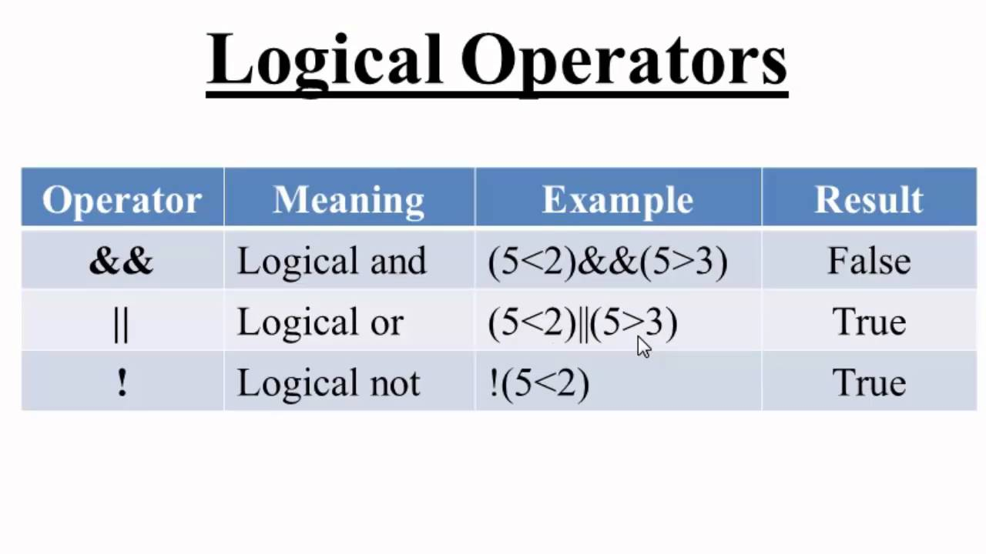
Logic Operator
Created With Love By : Abdan Hafidz
Private Usage Only
Notes:
Contohnya Bahasa Indonesia lebih singkat disbanding Bahasa Inggris

Slide 76
Latihan Dulu Brow
Deskripsi Soal
Buatlah sebuah formulir biodata yang berisikan data : Nama Depan, Nama Belakang, Nama Lengkap, Usia, Gender (L/P), Sudah Menikah / Belum (1 = Sudah, 0 = Belum).
Contoh Input
Nama Depan:Abdan
Nama Belakang:Hafidz
Usia:18
Gender:L
Sudah:0
Contoh Output
Seseorang Bernama Abdan Hafidz berusia 18 tahun adalah seorang laki – laki , dan belum menikah
Created With Love By : Abdan Hafidz
Private Usage Only

